Slide 1
迎江区长风乡浮筒码头 枞阳县雨坛浮筒码头 桐城市孔城码头
——浮筒码头初步建设方案
2023年11月

Slide 2
目录
01
02
设计背景
总体设计
03
04
细部设计
材料设计
05
工程案例

Slide 3


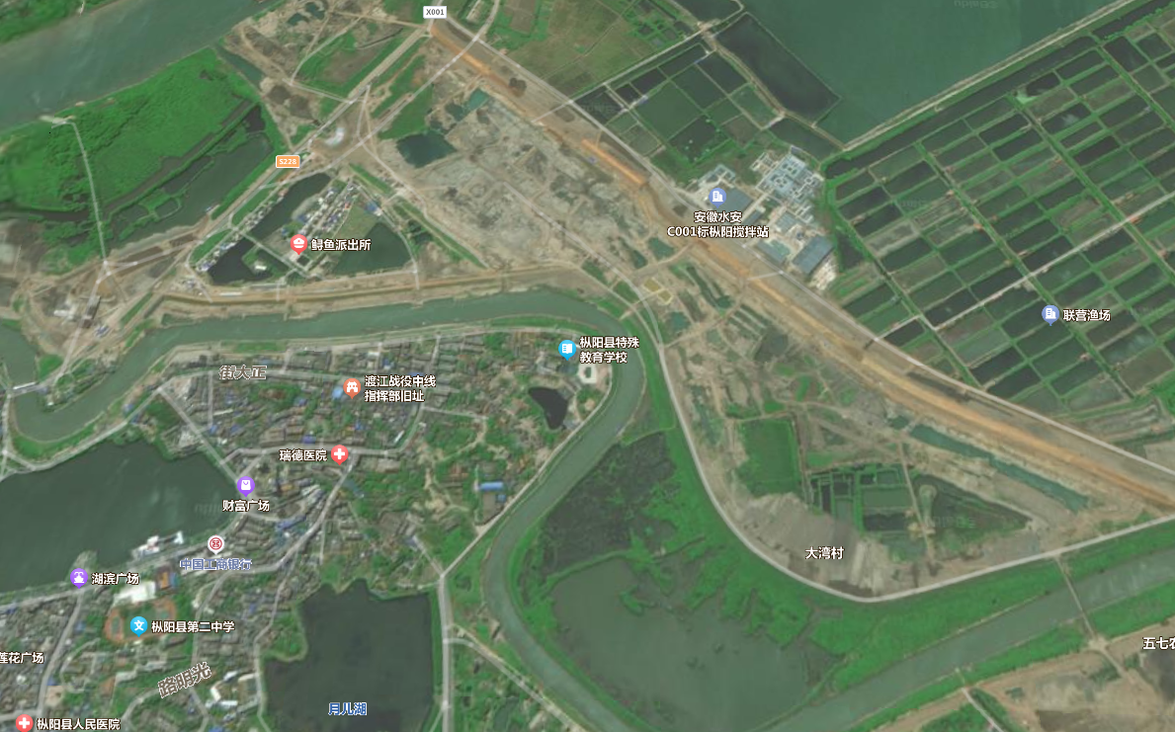
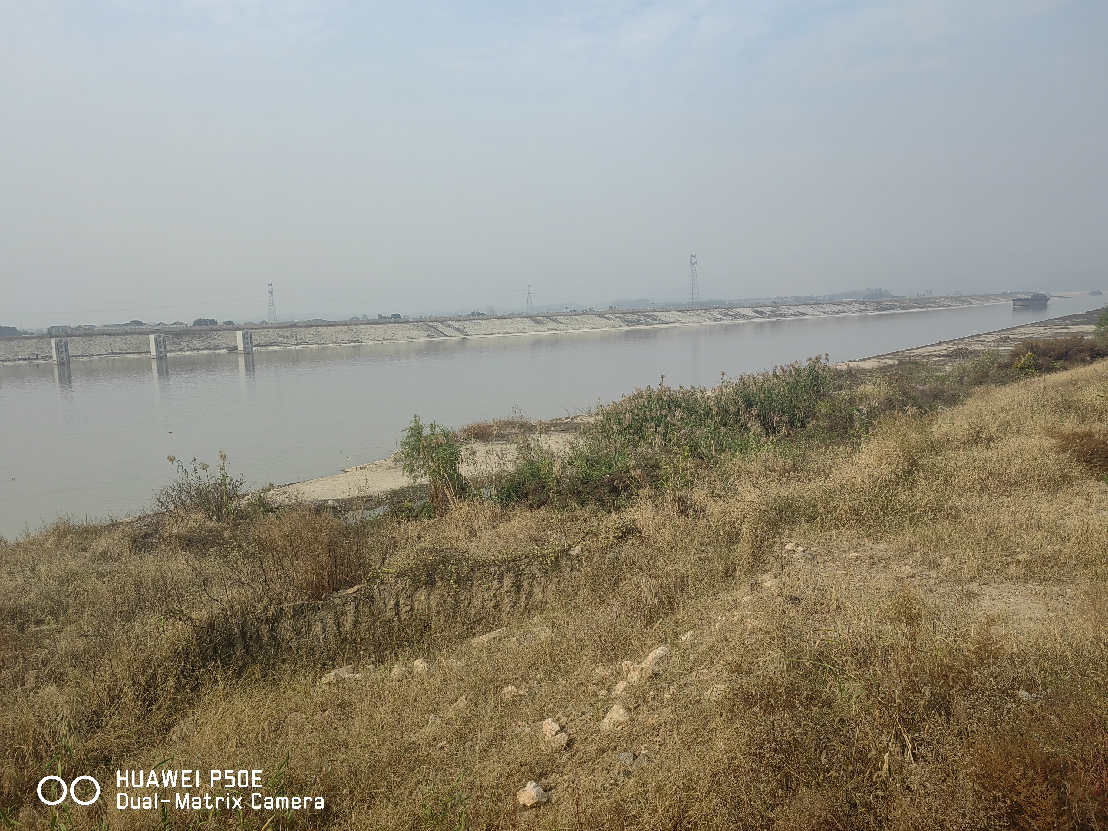
1.建设地点
迎江区长风乡浮筒码头： 本工程位于迎江区长风乡，项目所在位置原有约1：3的长坡。
项目位置

Slide 4
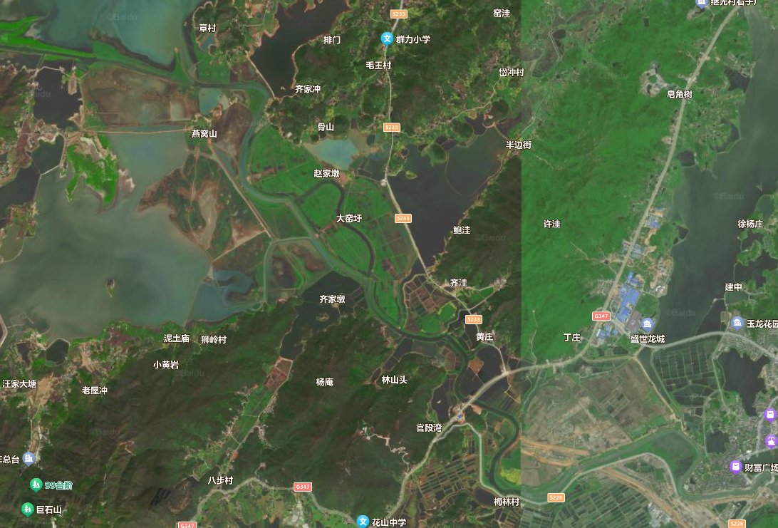
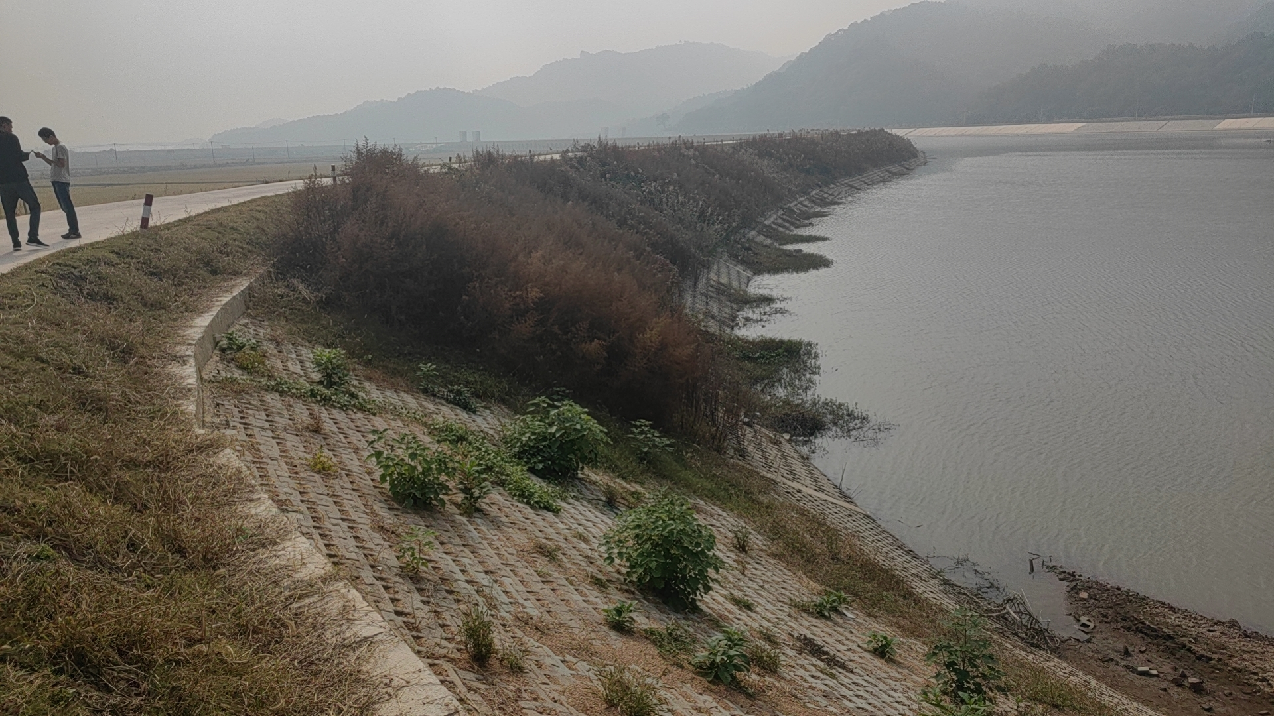
1.建设地点
枞阳县雨坛：工程位于枞阳县雨坛，场地原貌如下图所示。
项目位置

Slide 5
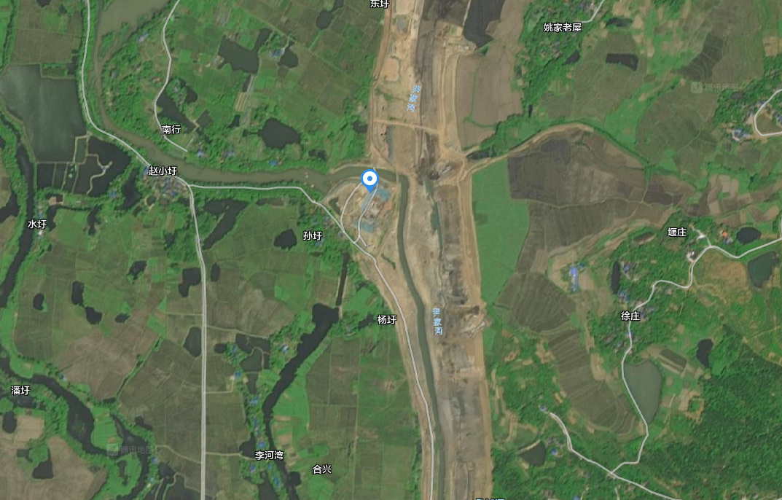
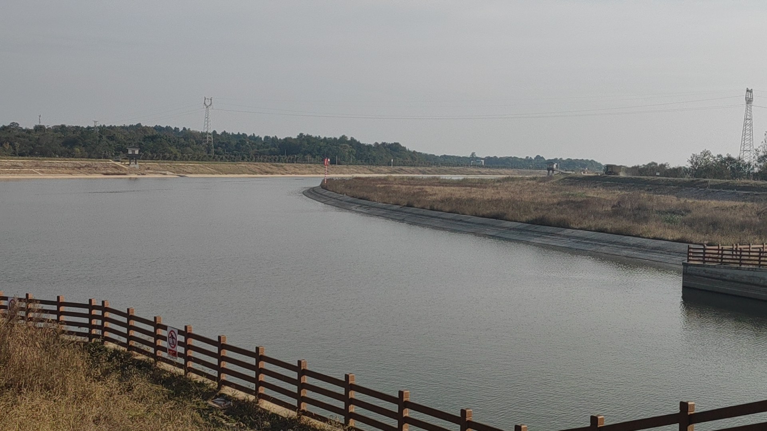
1.建设地点
桐城市孔城码头：工程位于尹家河沿岸，周边环境如下图所示。
现场实景
项目位置

Slide 6
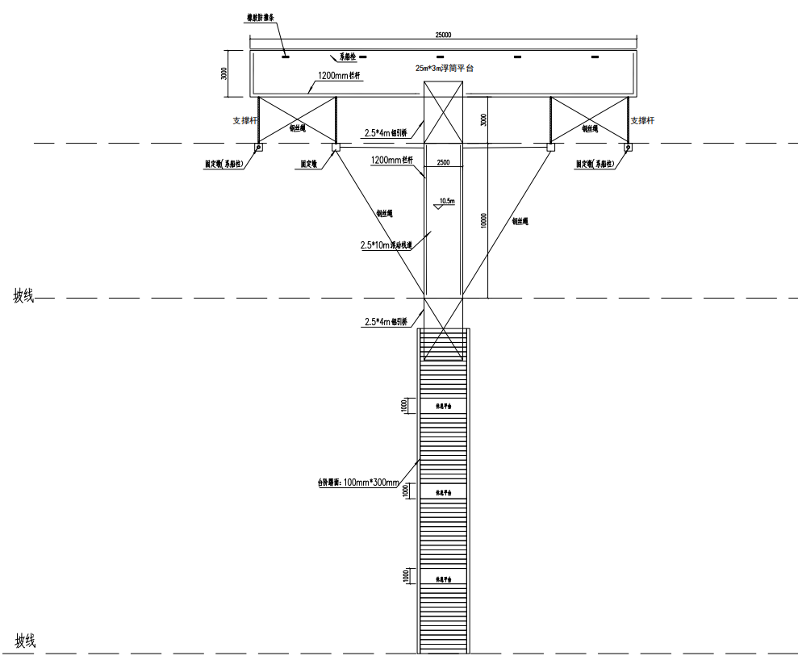
2.总体设计-平面图(迎江区长风乡浮筒码头)
设计概况
浮台
一、主要尺寸
（1）横向主浮台顺河长25m、宽3m
（2）纵向浮筒平台长10m、宽2.5m
（3）两座引桥长4m、宽2.5m
（4）台阶坡度为1：3，宽3m，踏步宽300mm，高100mm，中部设置3个1m宽休息平台
二、连接与固定
（1）引桥与纵向浮筒平台间通过转轴铰接
（2）沿着横向浮筒平台布置2组钢支撑，每组钢支撑设置两个钢支撑和两根钢丝绳
（3）中间的浮筒平台通过钢丝绳与两边的固定墩进行连接固定
浮台
引桥
台阶

Slide 7
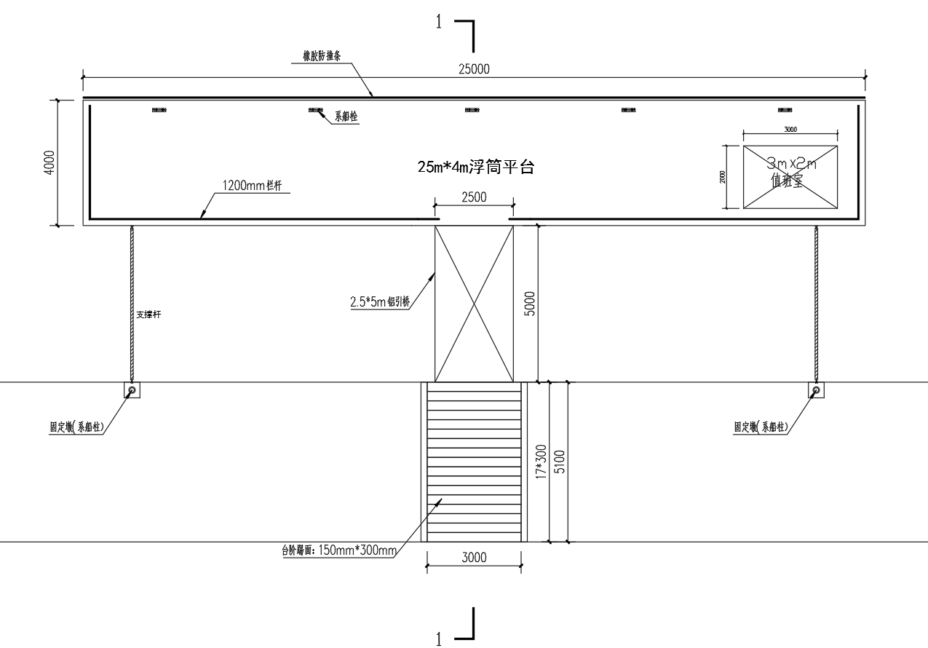
2.总体设计-平面图(枞阳县雨坛浮筒码头)
设计概况
一、主要尺寸
（1）浮台顺河长25m、宽4m
（2）引桥长5m、宽2.5m
（3）台阶宽3m，总投影长度5.1m，踏步宽300mm，高150mm
（4）浮台角部布置一间值班室，房间尺寸为3×2m，采用1800w的太阳能板供电，可满足基本办公及照明使用，不可使用大功率电器。
二、连接与固定
（1）引桥与浮筒平台和岸端间通过转轴铰接连接
（2）浮筒平台两侧布置两根钢支撑，每根钢支撑连接在固定墩上
（3）固定墩上部布置一个系船柱（5t）
浮台
引桥
台阶

Slide 8
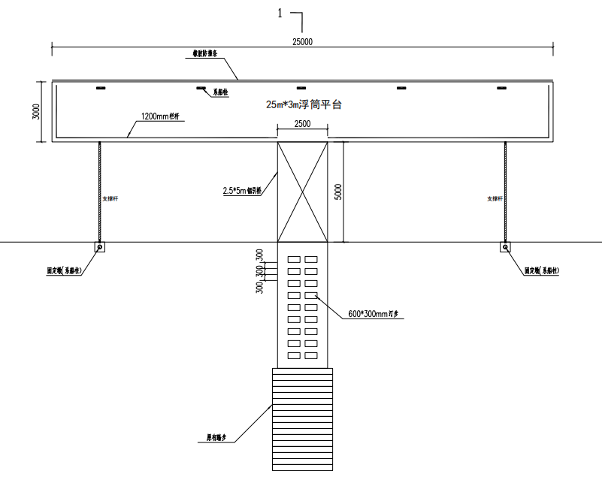
2.总体设计-平面图(桐城市孔城码头)
设计概况
一、主要尺寸
（1）浮台顺河长25m、宽3m
（2）引桥长5m、宽2.5m
（3）引桥至踏步之间设置600*300mm的汀步，双排布置，纵向间距为600mm
二、连接与固定
（1）引桥与浮筒平台和岸端间通过转轴铰接连接
（2）浮筒平台两侧布置两根钢支撑，每根钢支撑连接在固定墩上
（3）固定墩上部布置一个系船柱（5t）
浮台
引桥
汀步

Slide 9
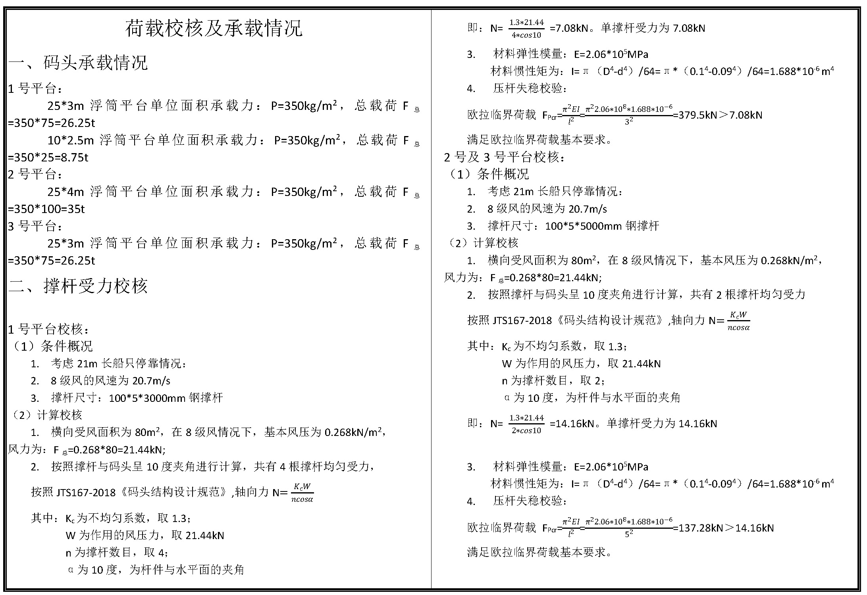
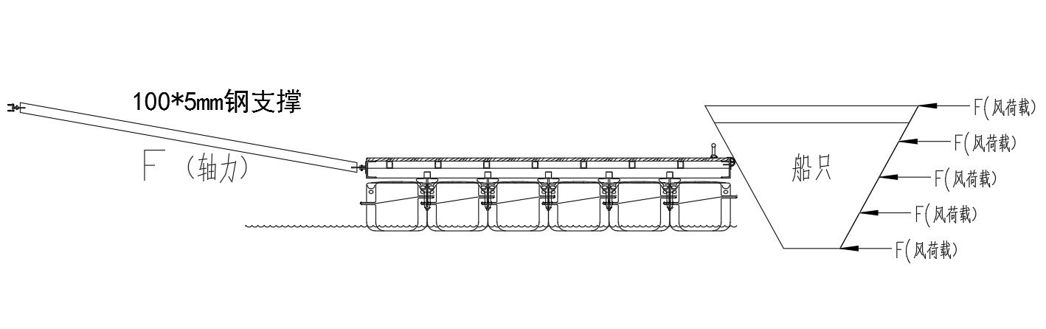
2.总体设计-承载及受力校核
受力示意图

Slide 10
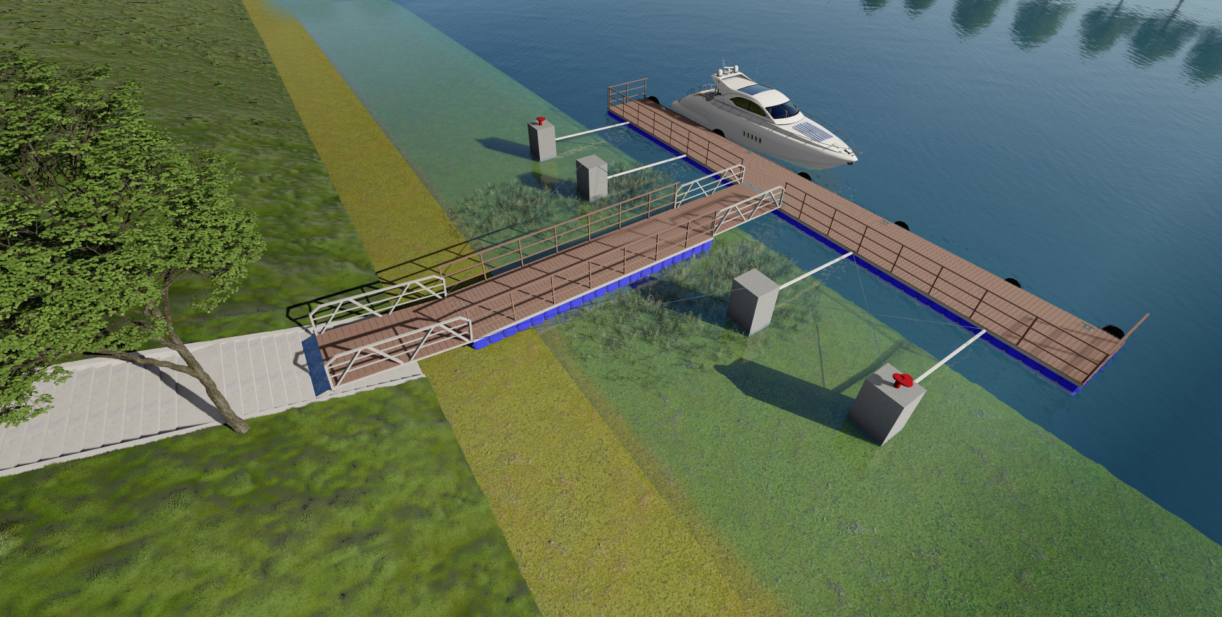
2.总体设计-总体效果图(迎江区长风乡浮筒码头)
浮台鸟瞰图

Slide 11
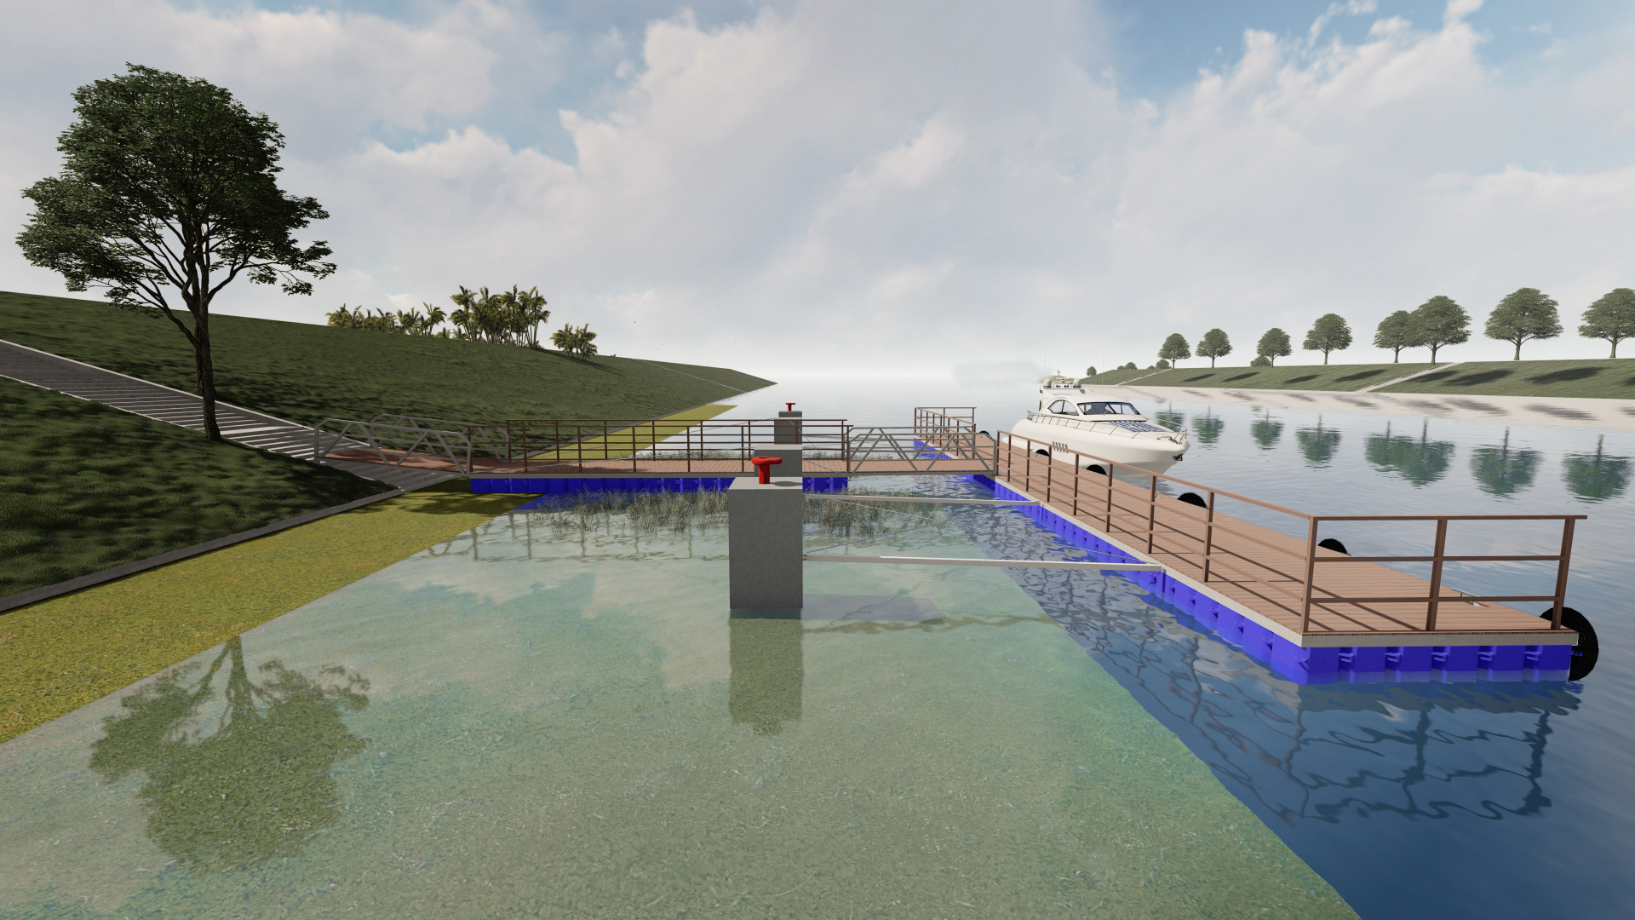
2.总体设计-总体效果图(迎江区长风乡浮筒码头)
总体侧面效果图

Slide 12
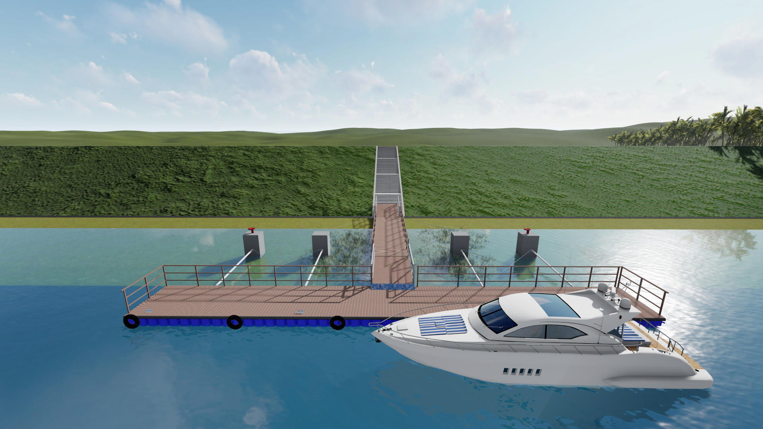
2.总体设计-总体效果图(迎江区长风乡浮筒码头)
总体鸟瞰图

Slide 13
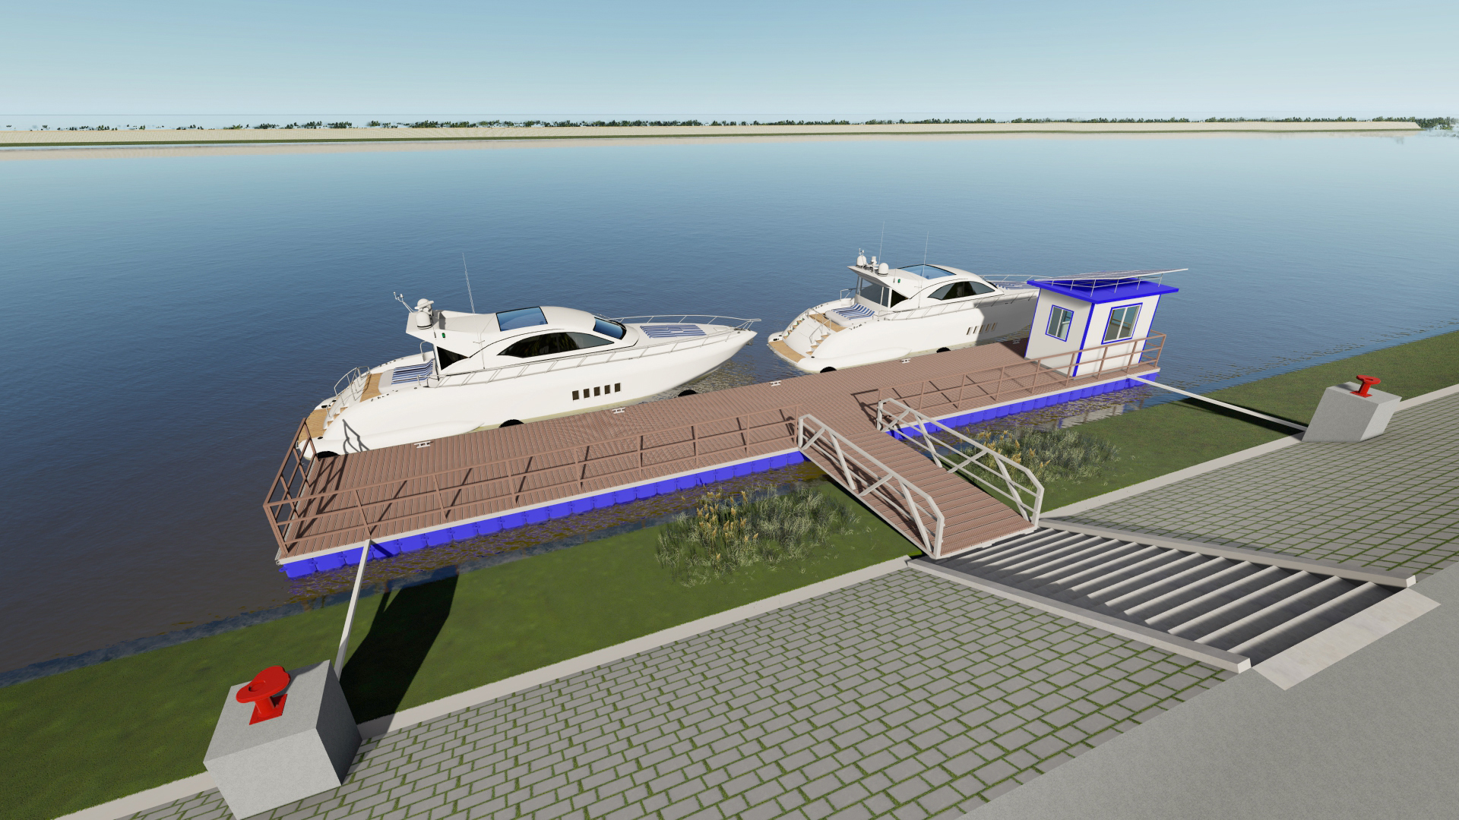
2.总体设计-总体效果图(枞阳县雨坛浮筒码头)
总体侧面效果图

Slide 14
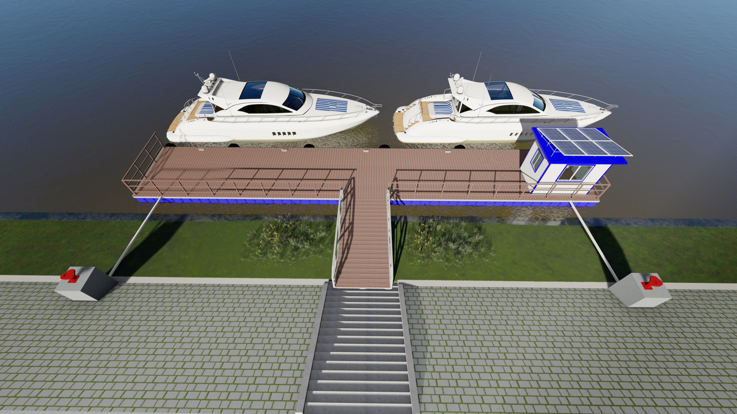
2.总体设计-总体效果图(枞阳县雨坛浮筒码头)
总体侧面效果图

Slide 15
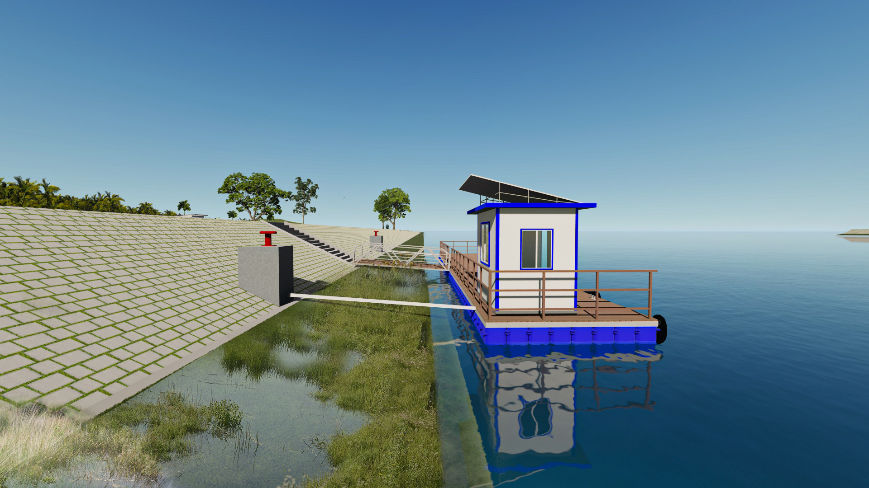
2.总体设计-总体效果图(枞阳县雨坛浮筒码头)
总体侧面效果图

Slide 16
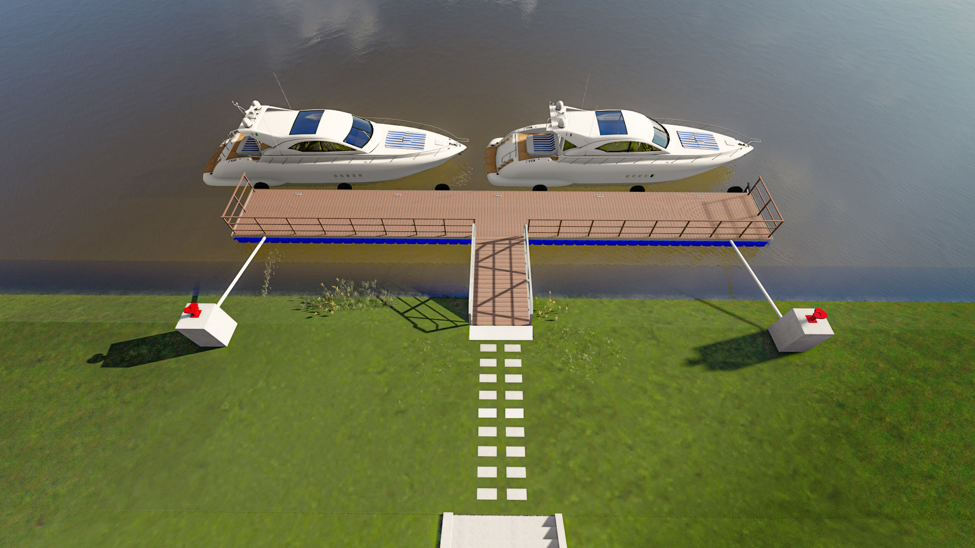
2.总体设计-总体效果图(桐城市孔城码头)
总体侧面效果图

Slide 17
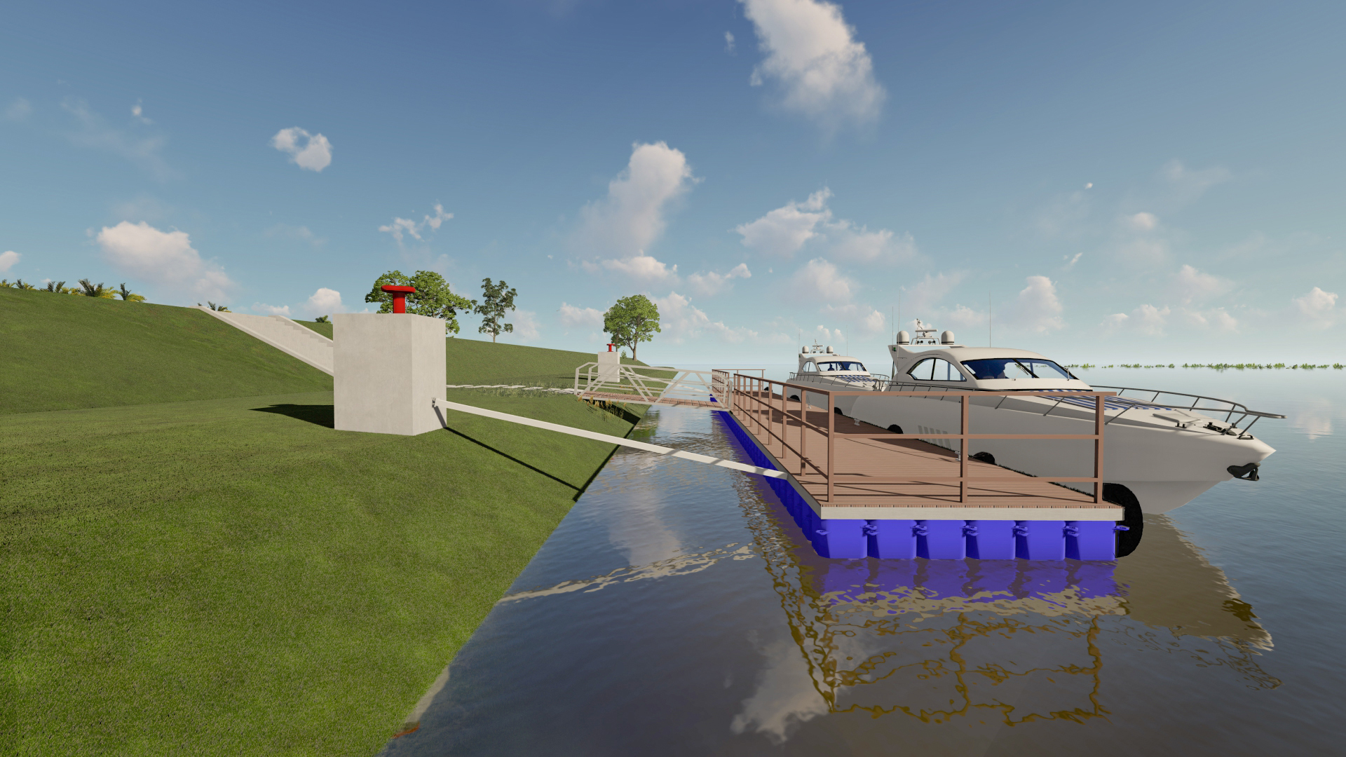
2.总体设计-总体效果图(桐城市孔城码头)
总体侧面效果图

Slide 18
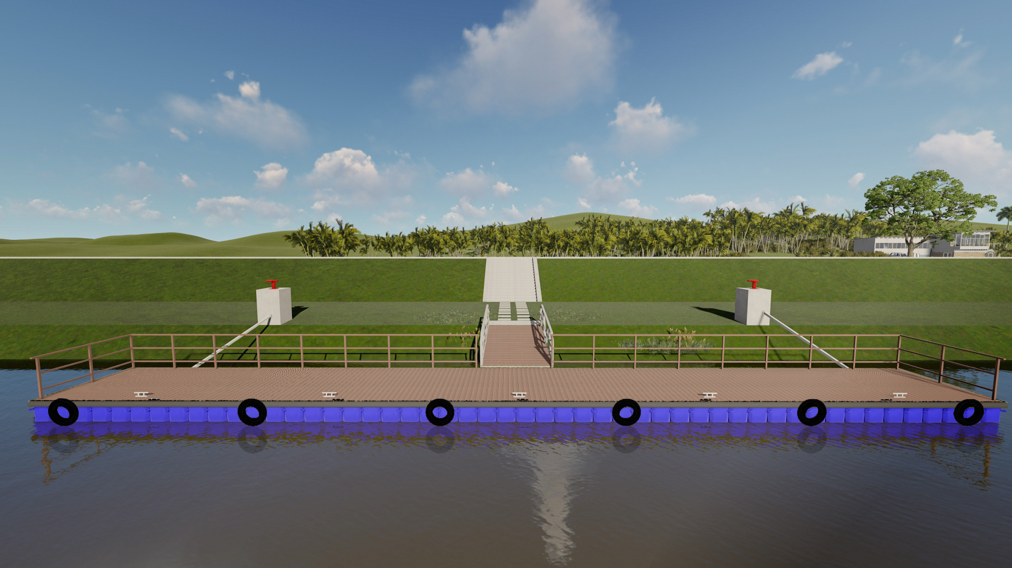
2.总体设计-总体效果图(桐城市孔城码头)
总体侧面效果图

Slide 19
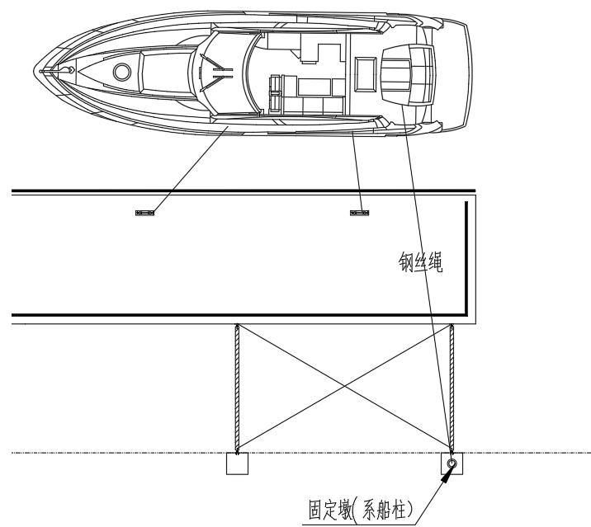
2.总体设计-大风及汛期应对措施
在8级及以上大风天气和汛期禁止使用，同时需要对停靠船只进行固定
浮筒平台固定墩拟采用1×1×1.5米混凝土制作，上部安装系船柱，用以在汛期对船只进行固定
固定用钢丝绳φ12mm，破断拉力可达74KN
系船柱固定示意图

Slide 20
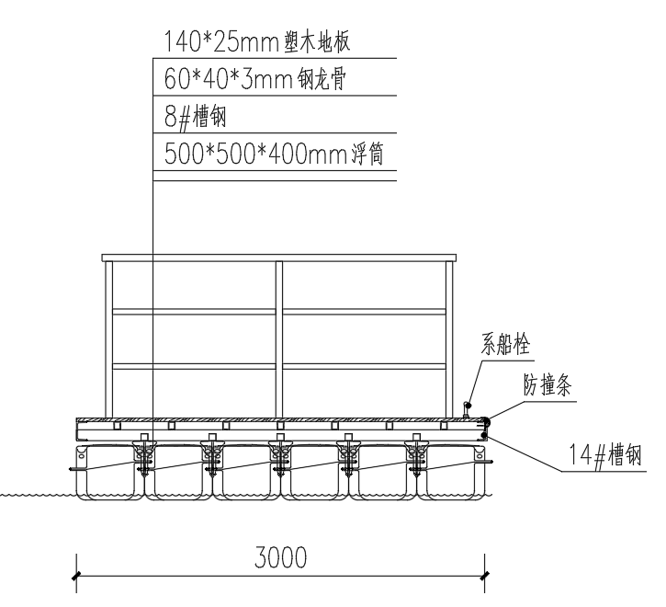
3.细部设计-结构断面
浮体：采用聚乙烯浮筒（500*500*400）
最大浮力：350kg/m²
结构：采用热镀锌14#+8#槽钢龙骨
结构承载：3.0KN/m²
面层：25mm厚塑木地板
栏杆：浮桥两侧采用钢栏杆，高度1.2米
L
浮桥结构断面图

Slide 21
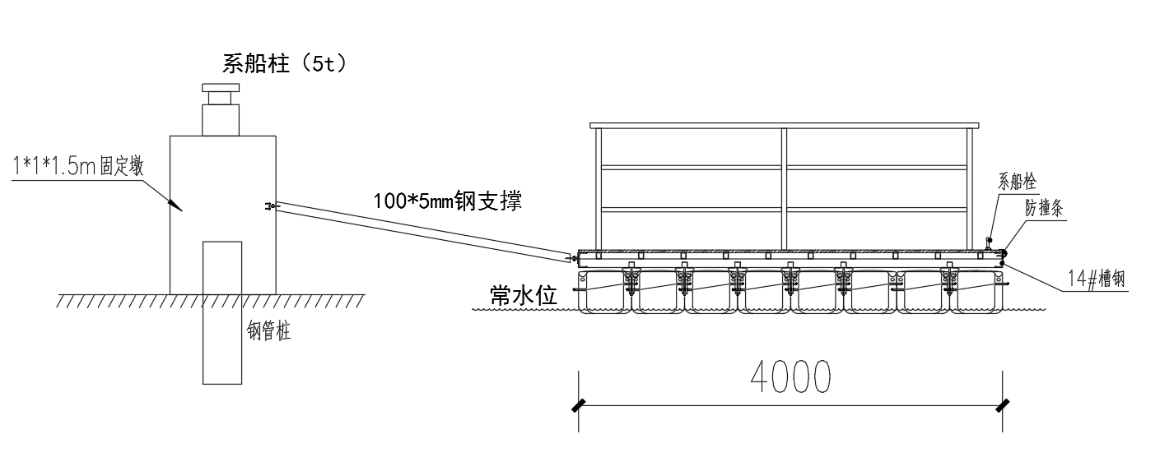
3.细部设计-锚定形式
L
浮筒平台锚定断面图
（1）岸边固定墩尺寸1米×1米×1.5米，基础采用钢管桩，打入深度根据现场勘测
（2）采用100×5mm的钢支撑对浮筒平台进行固定
（3） 固定墩上部布置一个系船柱（5t），汛期时用钢丝绳将船只进行固定，固定用钢丝绳φ12mm，破断拉力可达74KN

Slide 22
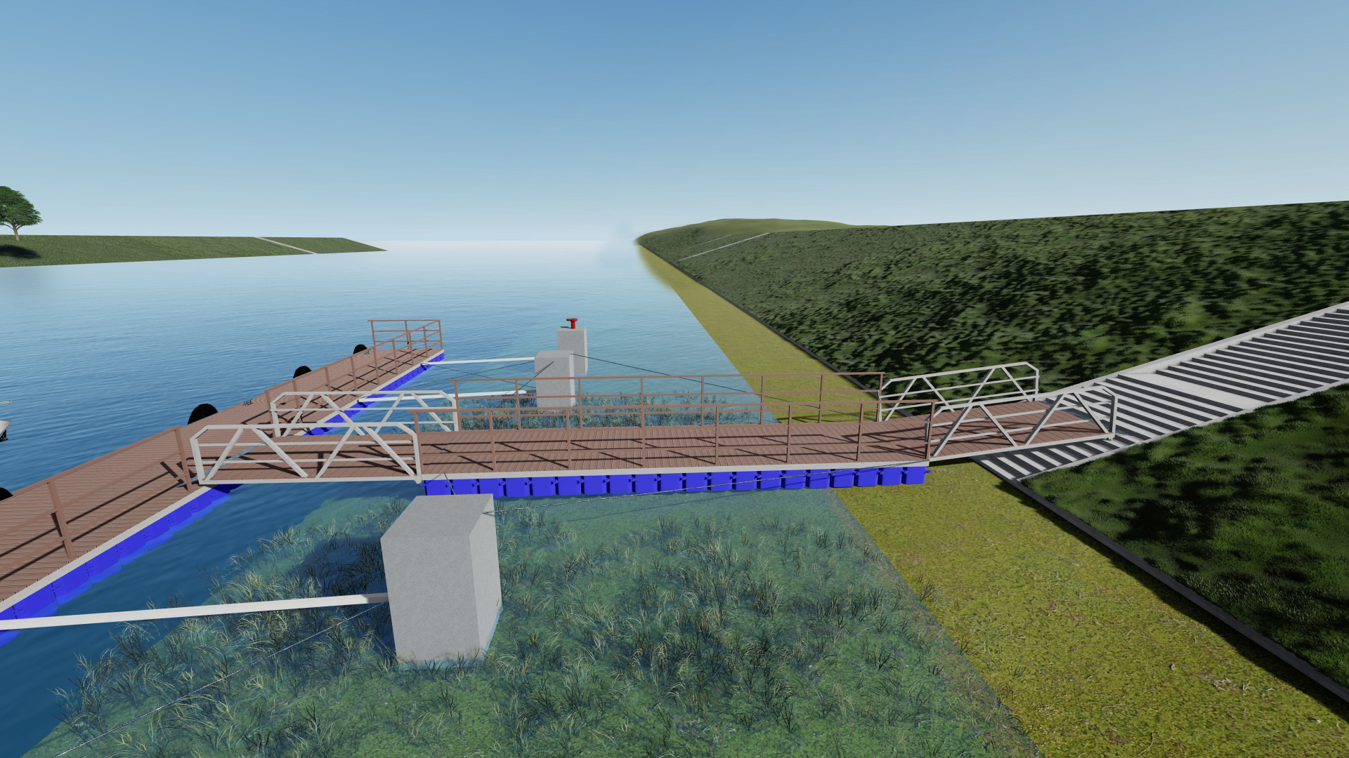
3.细部设计-入口设计(迎江区长风乡浮筒码头)
因浮台随水位升起后，离岸距离会增大，为方便人员进出浮台，在入口出设置一座活动引桥，长4米，宽度1.5米，引桥一端铰接，另一端设置滚轮可自由移动，水位变化时自行调节角度。
浮桥侧面连接效果图

Slide 23
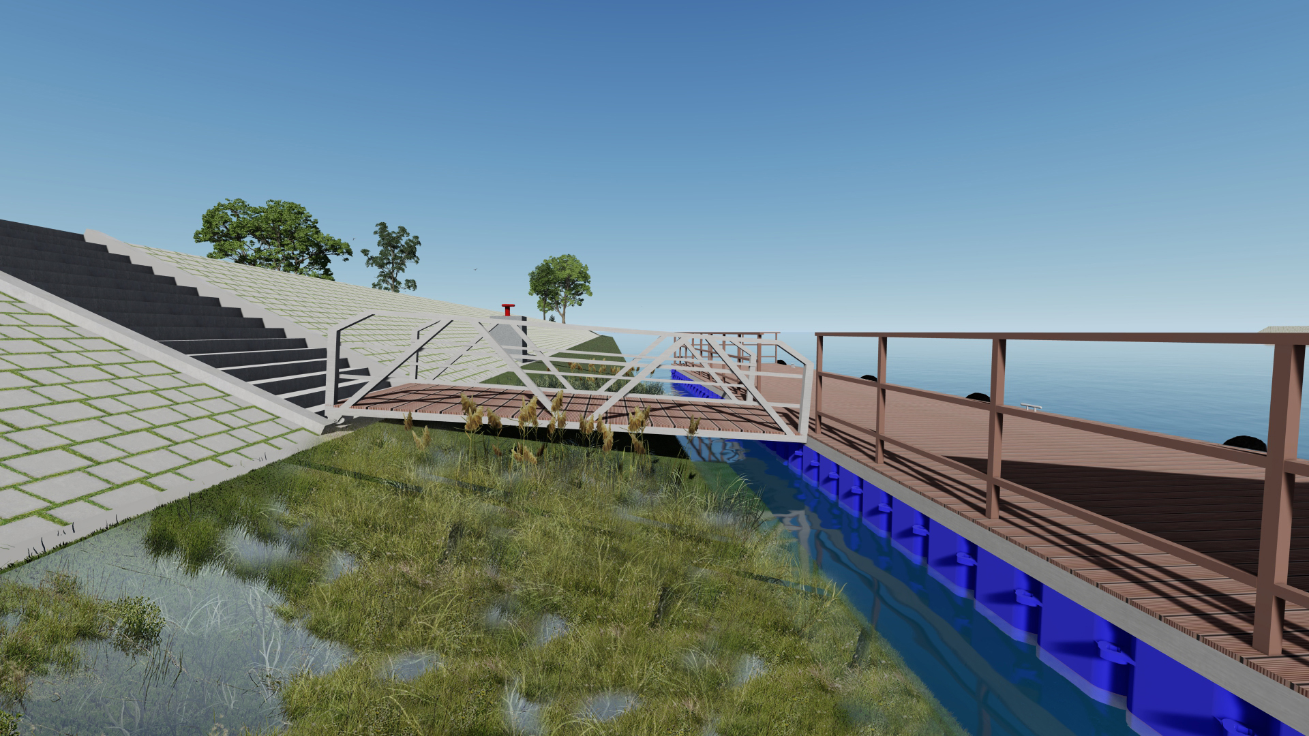
3.细部设计-入口设计(枞阳县雨坛浮筒码头)
因浮台标高随水位变化而变化，为方便人员进出浮台，同时对浮筒平台起到一定支撑作用，在入口出设置一座活动引桥，长4米，宽度1.5米，引桥两端均为铰接，水位变化时自行调节俯仰角度。
浮桥侧面连接效果图

Slide 24
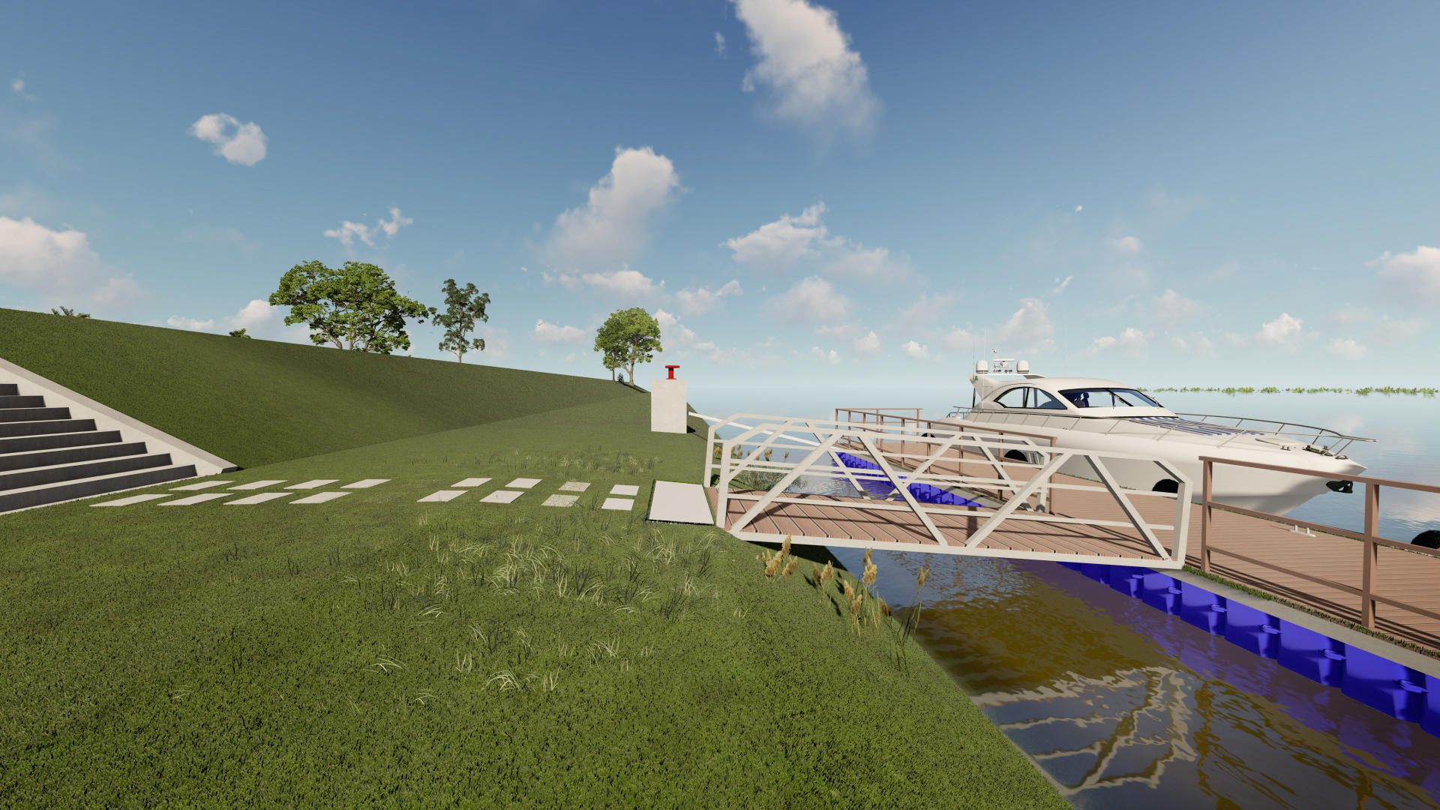
3.细部设计-入口设计(桐城市孔城码头)
因浮台标高随水位变化而变化，为方便人员进出浮台，同时对浮筒平台起到一定支撑作用，在入口出设置一座活动引桥，长4米，宽度1.5米，引桥两端均为铰接，水位变化时自行调节俯仰角度，人员从踏步而下，经由汀步通过引桥上至码头。
浮桥侧面连接效果图

Slide 25
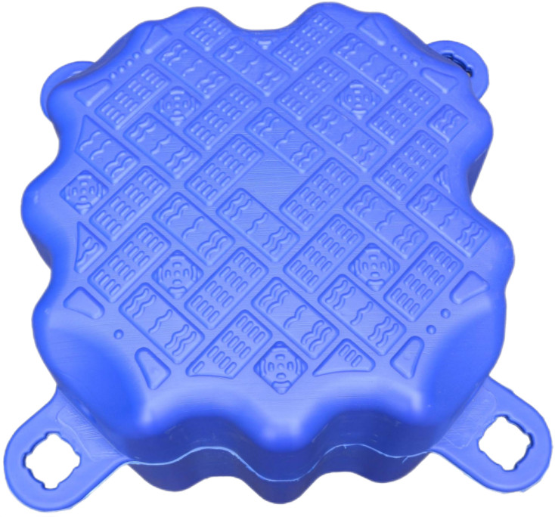
4.材料设计-浮体
材 质：高分子量高密度聚乙烯
浮筒规格：长*宽*高（50*50*40cm）
浮筒重量：浮筒 7KG±300g/个
承载力:350kg/㎡；
对角拉力试验：单体浮筒对角连接耳可承受 1800N
对变拉力试验：单体浮筒对边拉力大于 2500N
浮筒单体侧部静载承受压力为58.8/KN
拉伸屈服强度≦23Mpa，冲击强度(缺口)≦9KJ/㎡u
高分子聚乙烯浮筒
浮筒优势
1、材质特点：、抗氧化、抗紫外线，防冻，不受海水、化学品、药剂、油渍及水生物的侵蚀； 2、外观设计：浮筒体上部表面采用防滑花纹设计，安全稳固
3、使用寿命：10-15年以上。
4、保养维护：使用期间基本不需花费任何保养、维修费用。
5、环境适应性：在-60℃至80℃温度下能正常使用，无污染、不破坏环境。

Slide 26
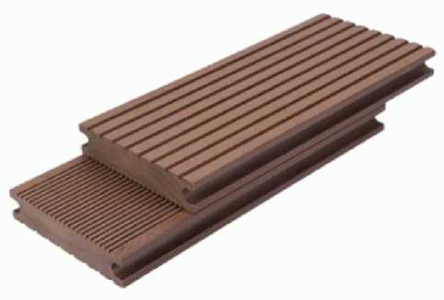
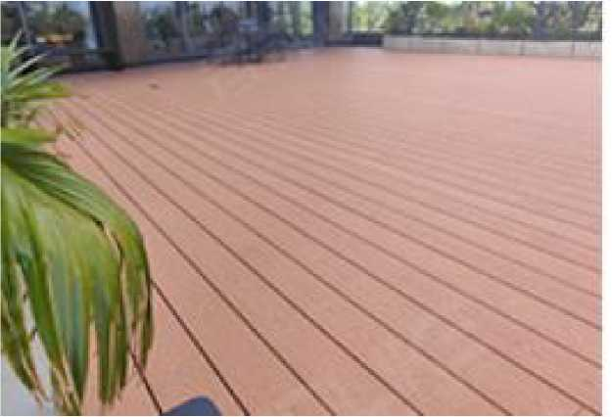
4.材料设计-面层
塑木也称“木塑”是近年来建材行业内兴起的一种新型复合材料，其以聚乙烯、聚丙烯、聚氯乙烯等热塑性树脂为原料，经过挤压、模压、注塑成型等工序加工而成。
塑木地板优点：
1
防水防潮可塑性强
高耐防腐实心塑木地板
材质：木塑复合材质（WPC）
规格：140*25mm
解决了木质产品在潮湿多水环境中腐烂和膨胀变形的问题，用于室外耐候性良好
2
使用期限长实用性强
高强度塑木，防虫蚊、密度大、耐腐蚀，浓厦的仿古气息表面光潘平整，抗压能力强
整体效果
3
防滑设计表里如一
表面防水防滑设计，雨天不滑、不易龟裂，不易变形，真材实料
4
物理性能好
强度较好、硬度较高，吸水性小、耐老化、耐腐蚀、抗静电、绝缘、隔热、阻燃、可抗高低温

Slide 27
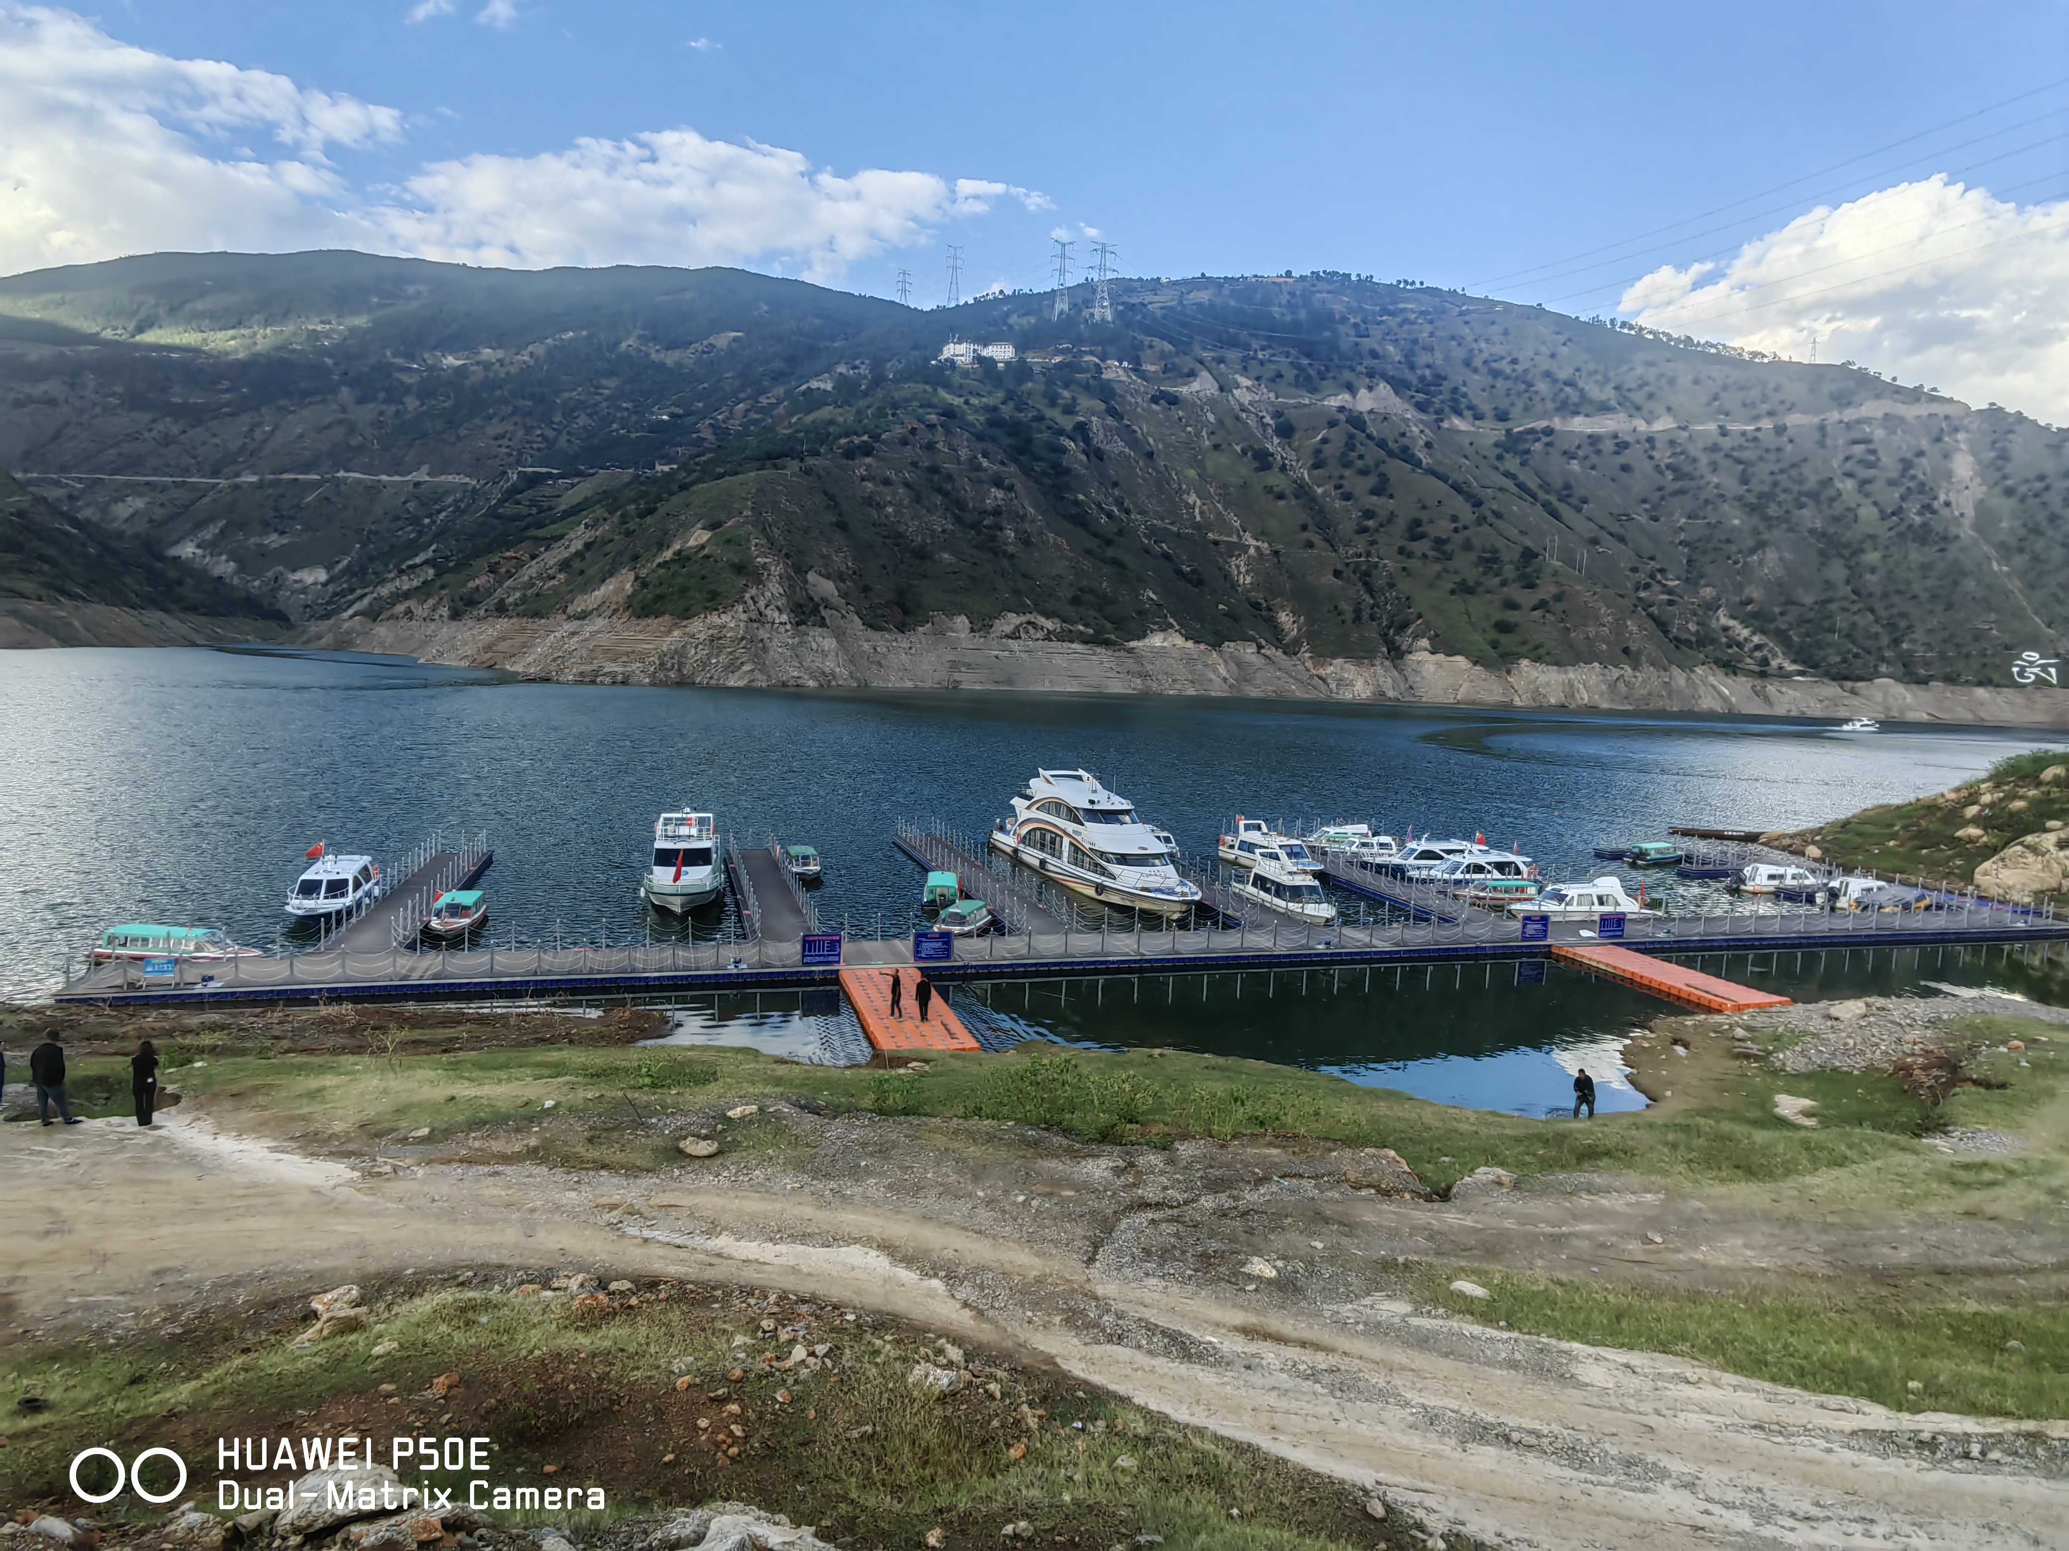
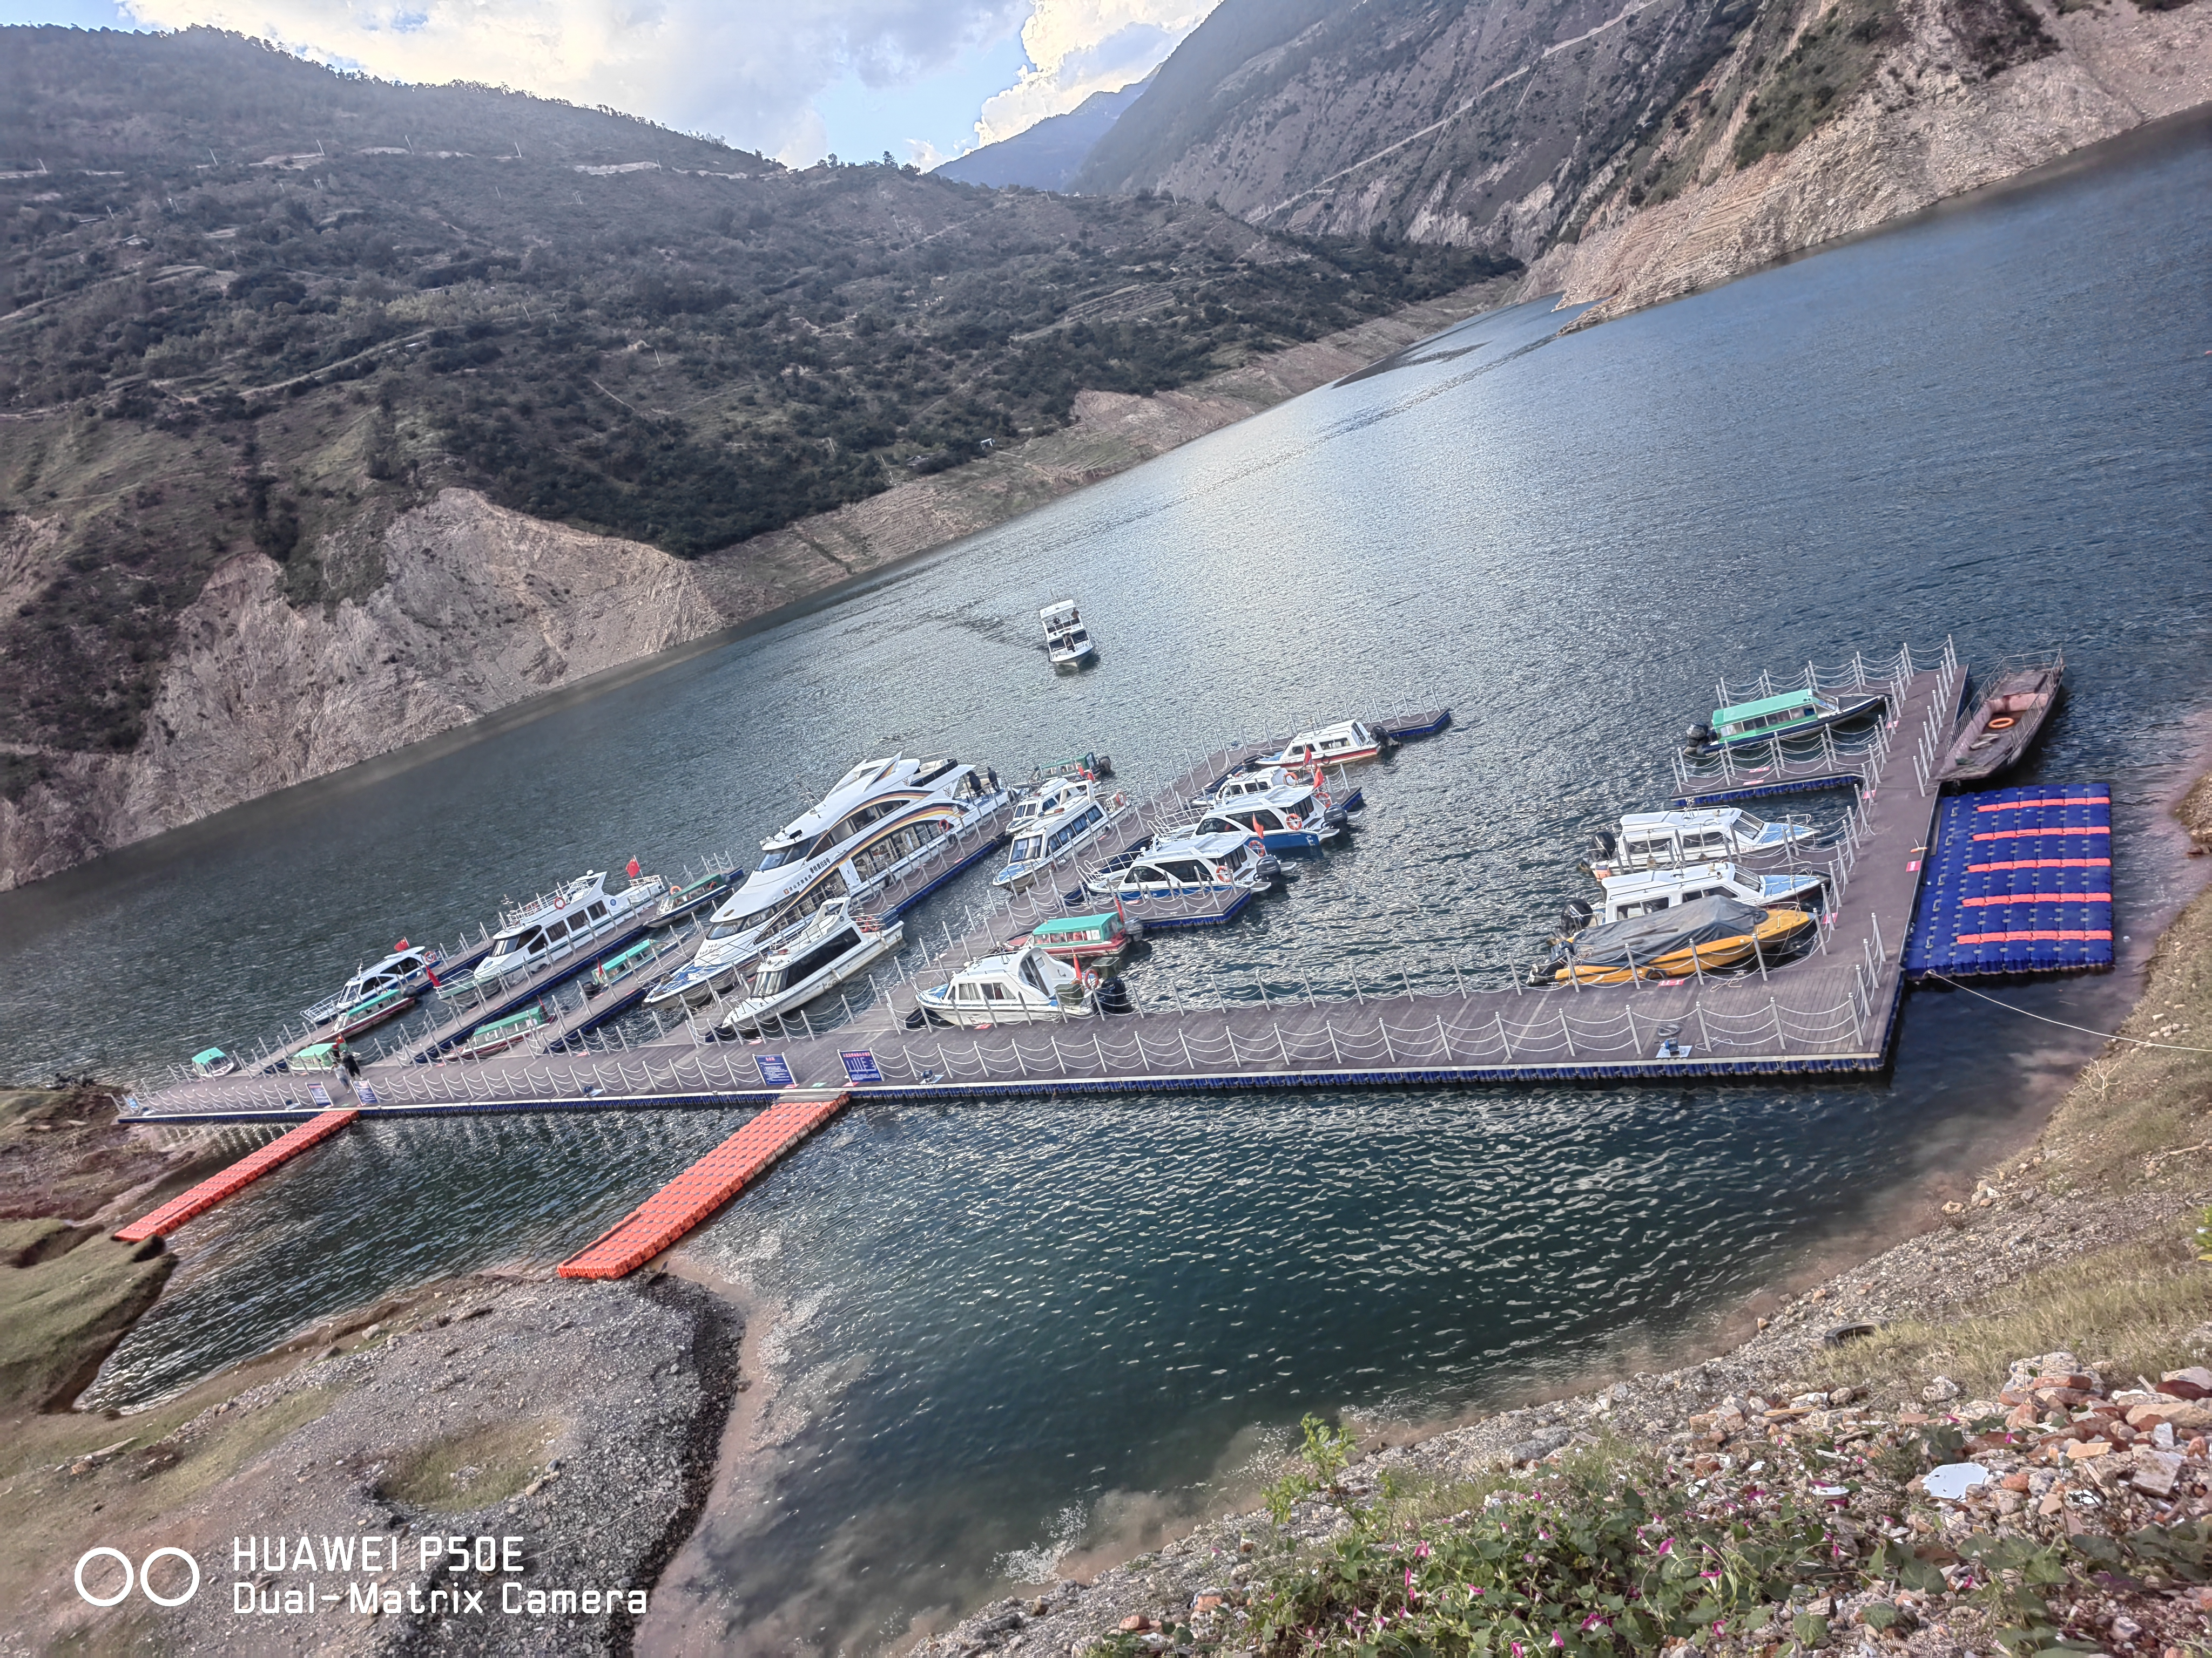
5.工程案例

Slide 28
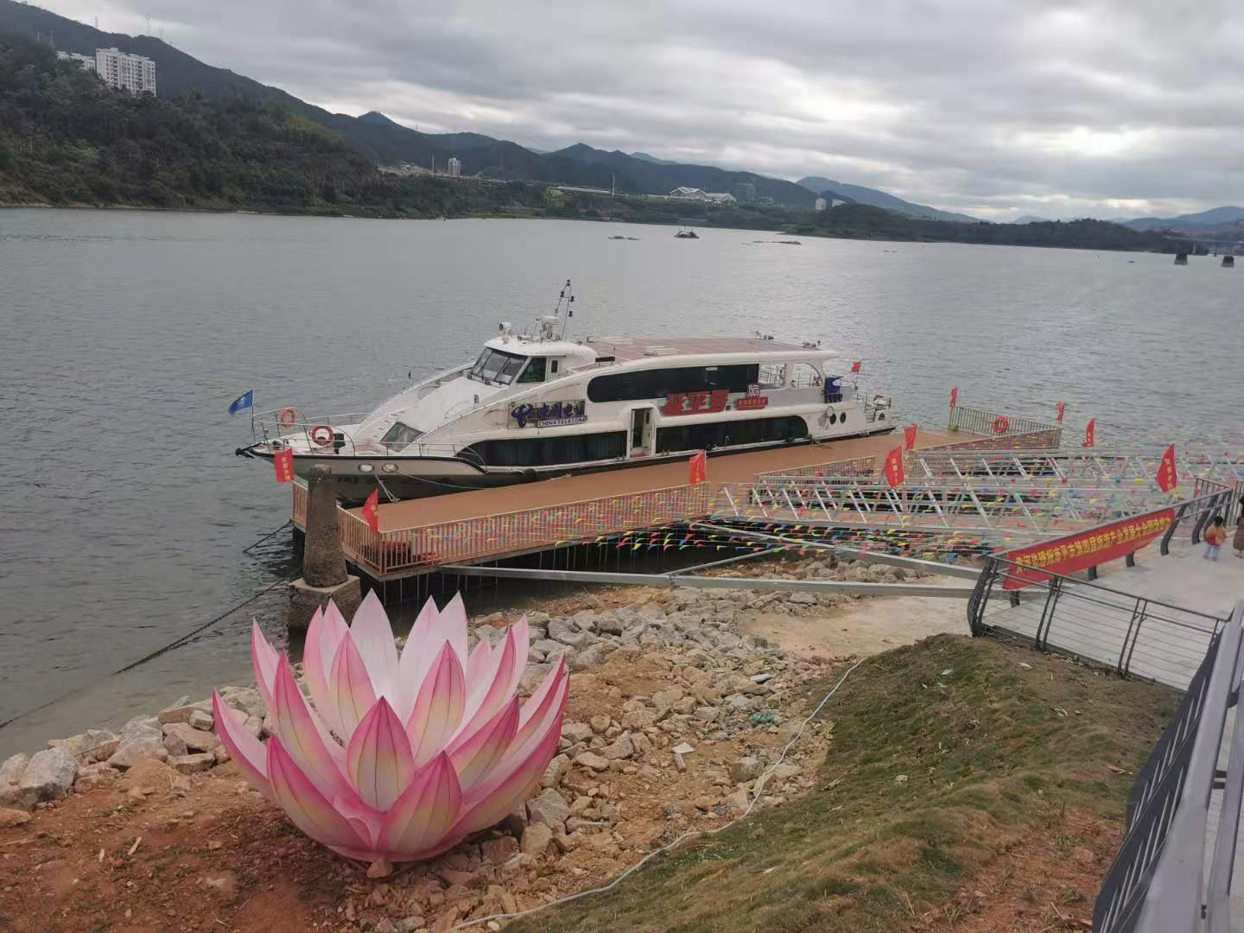
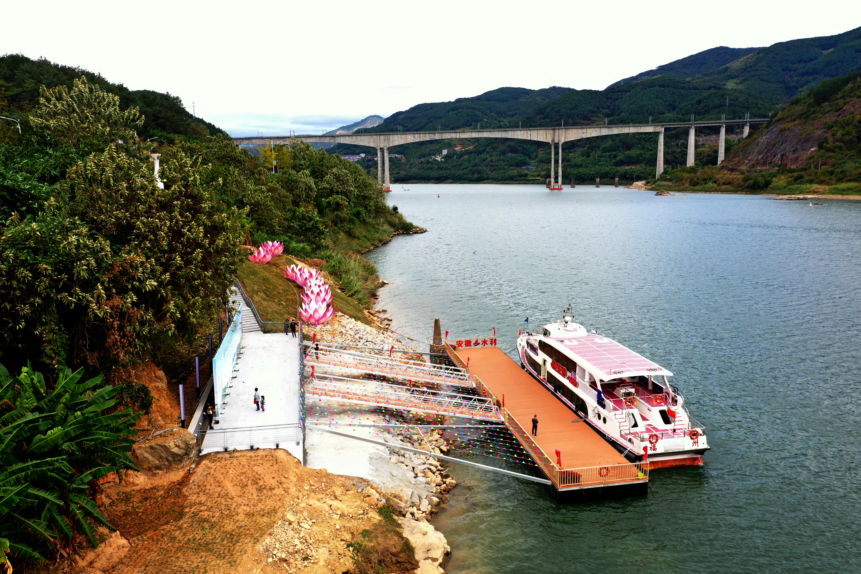
5.工程案例

